Slide 1



Slide 2
«Сети солидарности: плетение сетей и сбор гуманитарной помощи для СВО»

Slide 3
Описание проектной идеи:
Данная идея предполагает объединение нескольких семей для совместного плетения сетей и сбора гуманитарной помощи, которая будет направлена на поддержку военных, участвующих в специальной военной операции.
Целевая группа:
Семьи, готовые принять участие в проекте.
Военные, участвующие в специальной военной операции, нуждающиеся в поддержке и гуманитарной помощи и их семьи.

Slide 4
Задачи проекта:
1. Поддержка военных, участвующих в специальной военной операции, путем предоставления необходимой помощи и поддержки.
2. Развитие навыков плетения сетей участниками проекта и формирование солидарности внутри сети семей.
3. Сбор и изготовление гуманитарной помощи, такой как одежда, пищевые продукты, гигиенические средства, сухой душ, талисманы добра, паракордовые браслеты и другие необходимые предметы для военных.

Slide 5
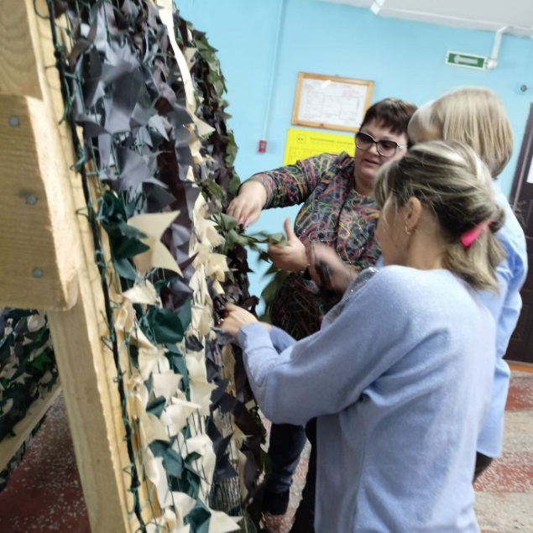
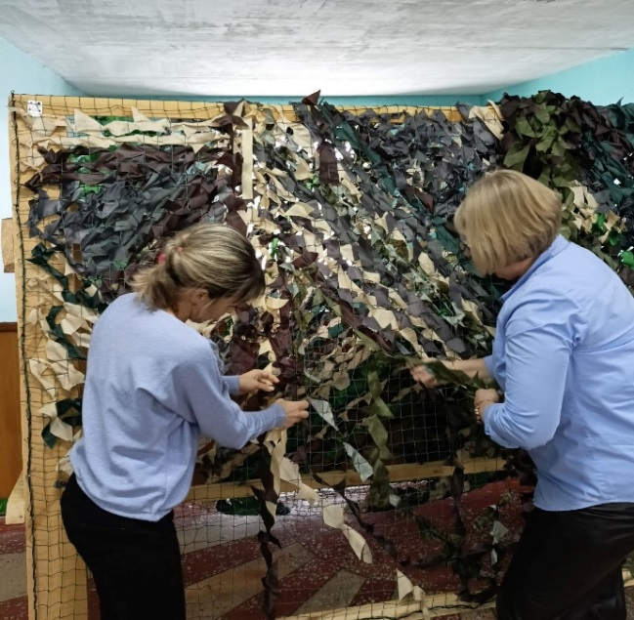
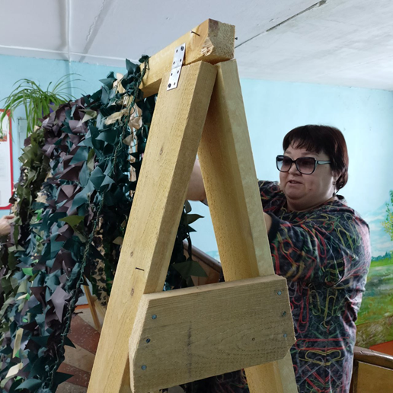
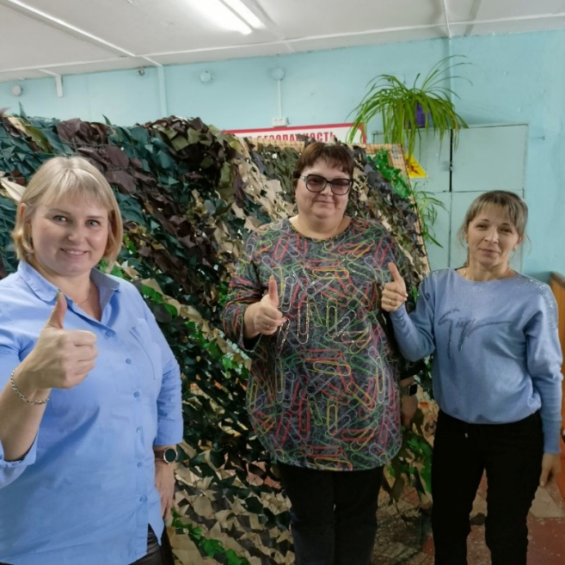
Плетение сетей

Slide 6
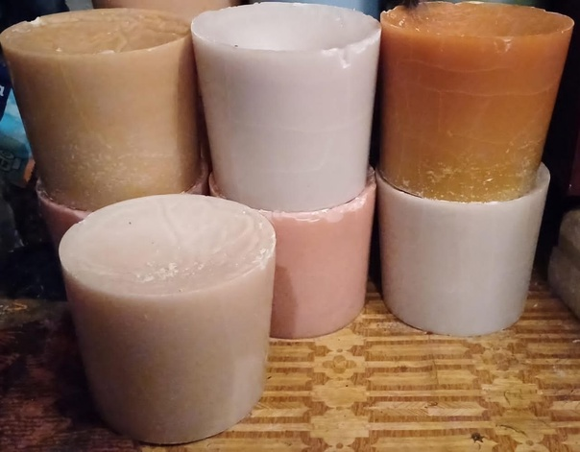
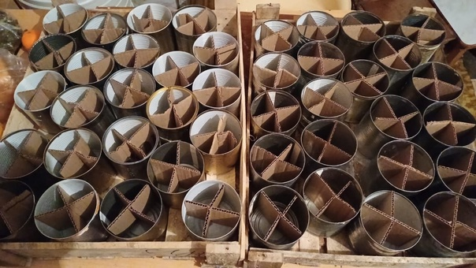
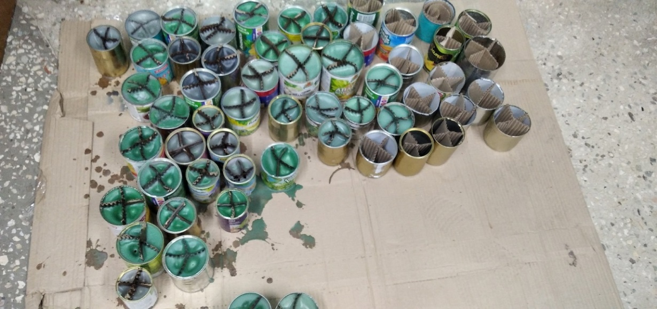
Изготовление окопных свечей

Slide 7
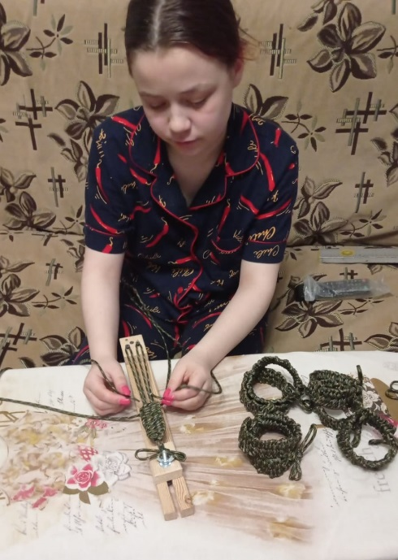
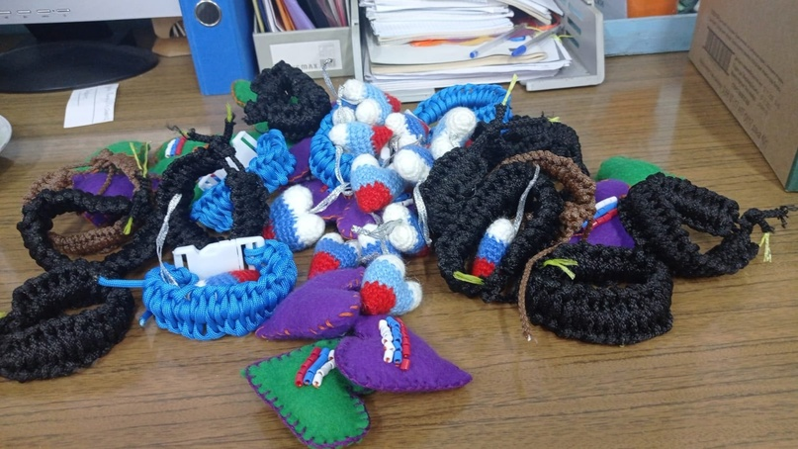
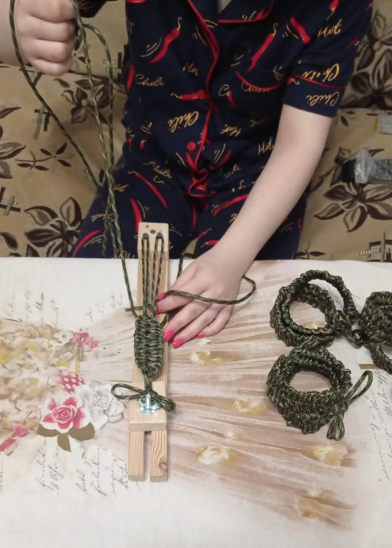
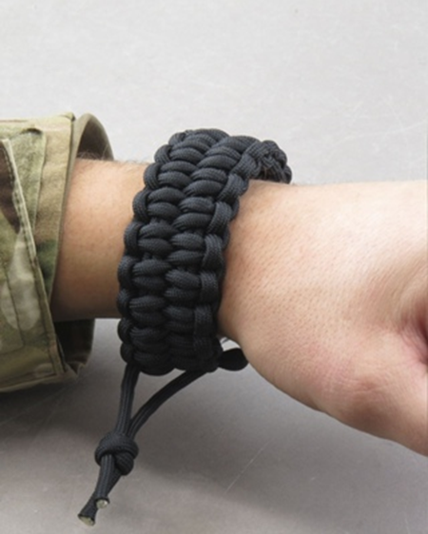
Плетение паракордовых браслетов

Slide 8
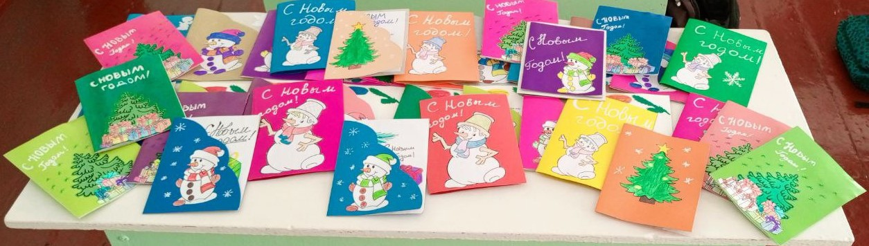
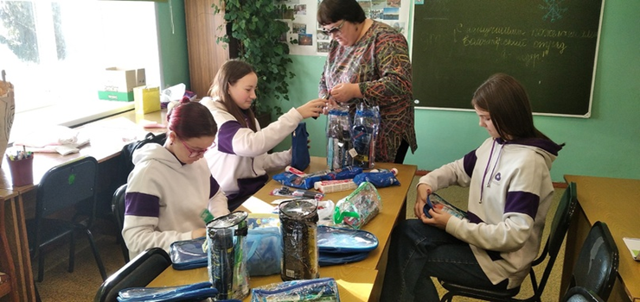
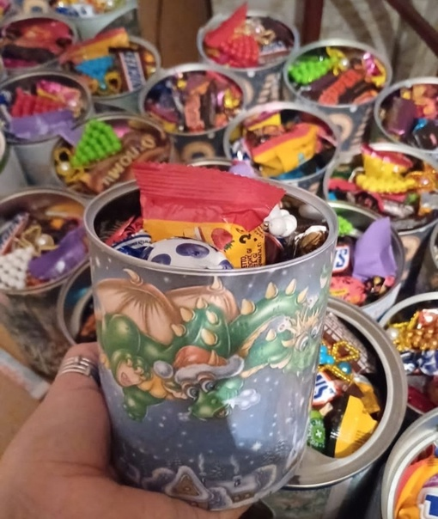
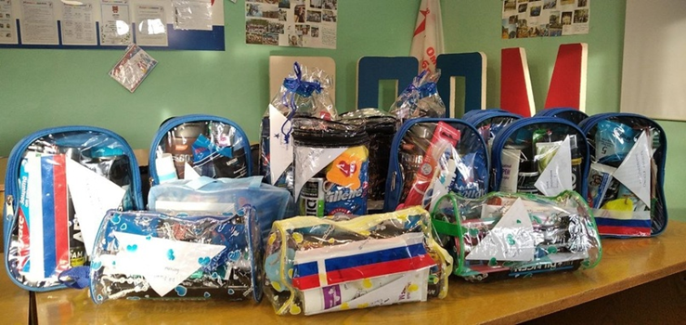
Упаковка подарков

Slide 9
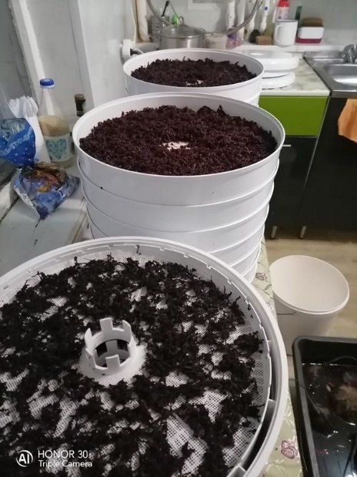
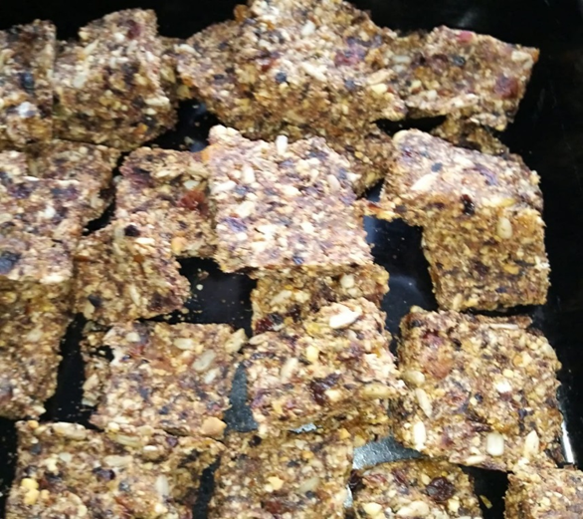
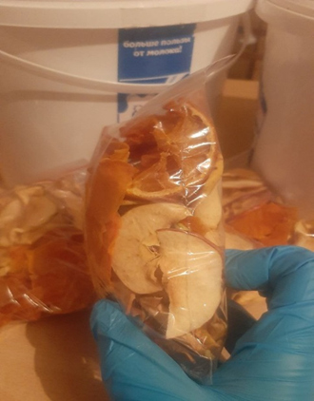
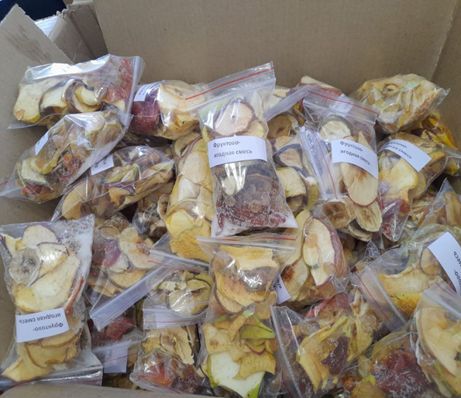
Сушение овощей, зелени, ягод и фруктов

Slide 10
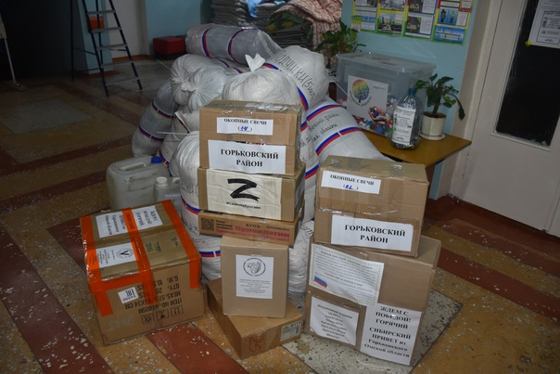
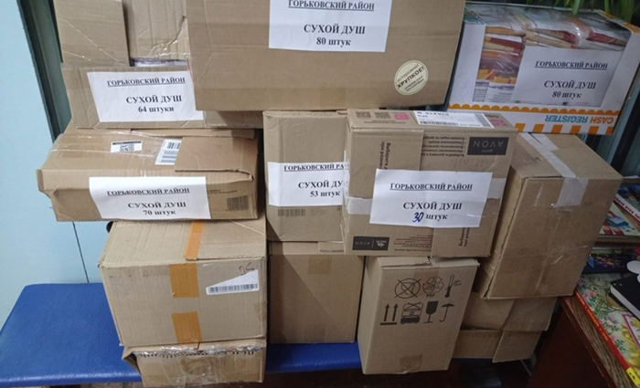
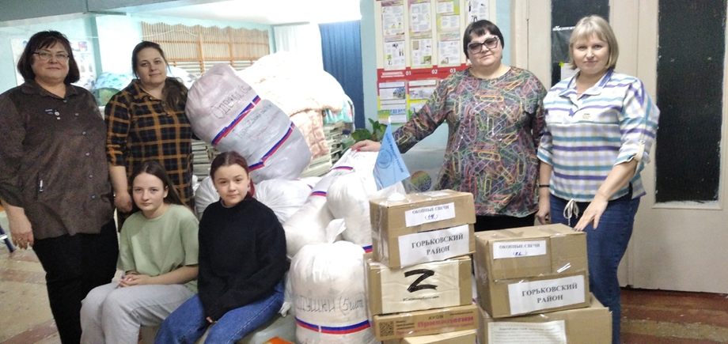
Гуманитарная помощь, адресные посылки

Slide 11
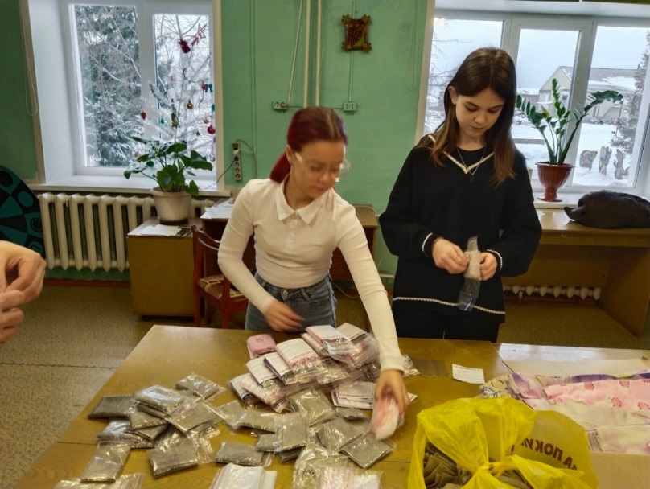
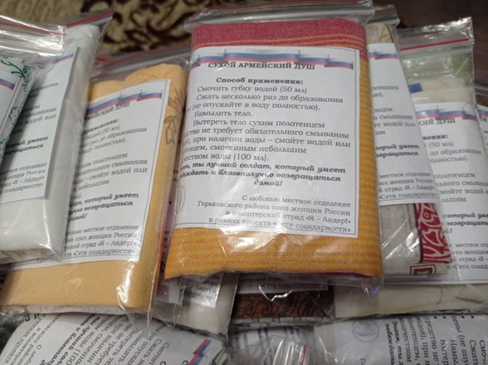
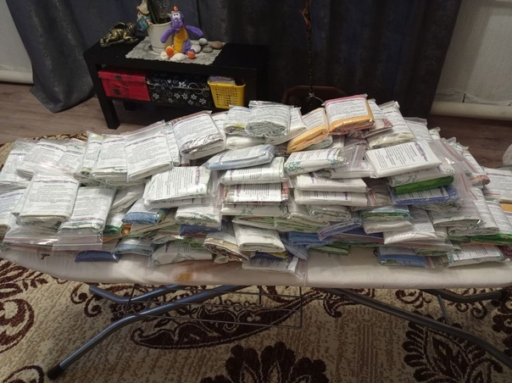
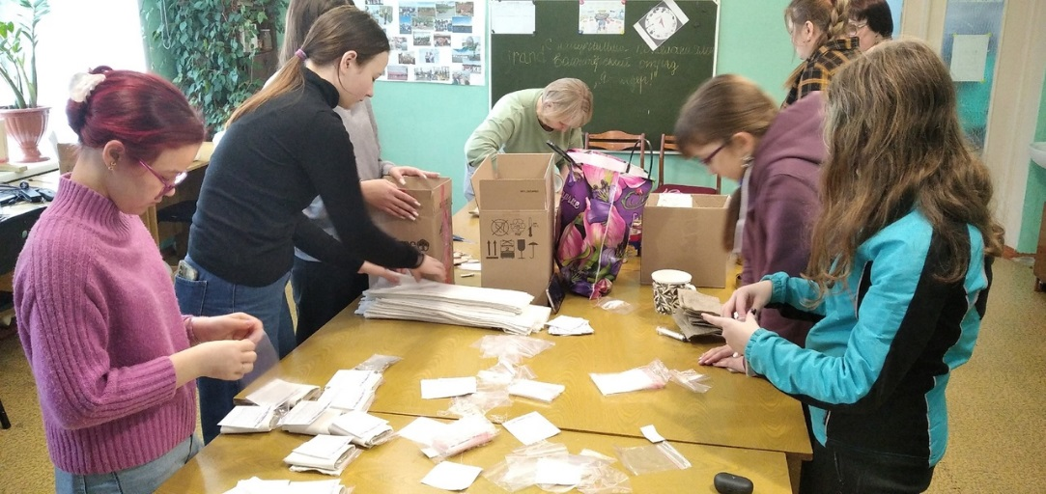
Изготовление сухого душа

Slide 12
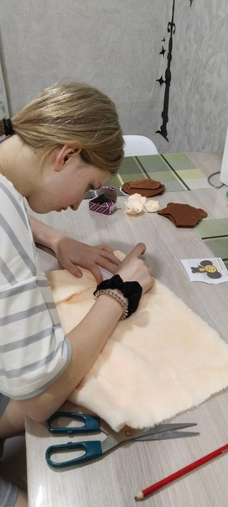
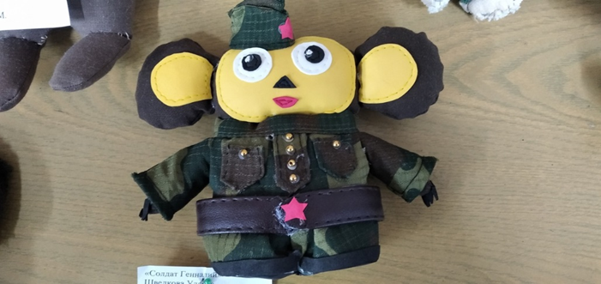
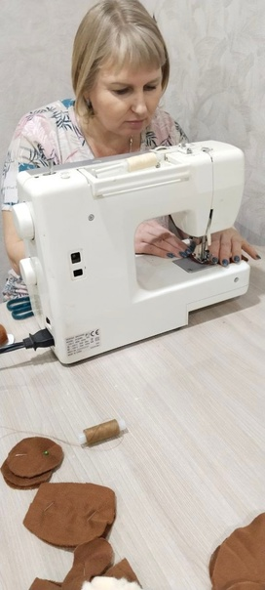
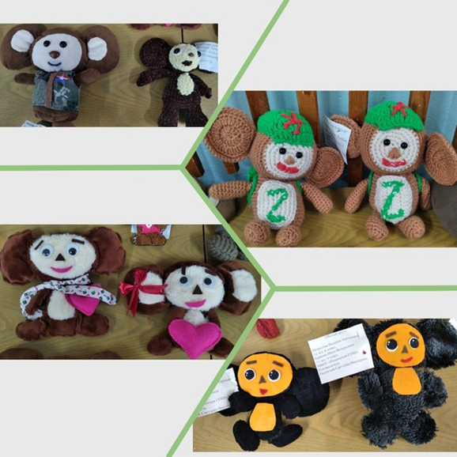
Создание оберегов

Slide 13
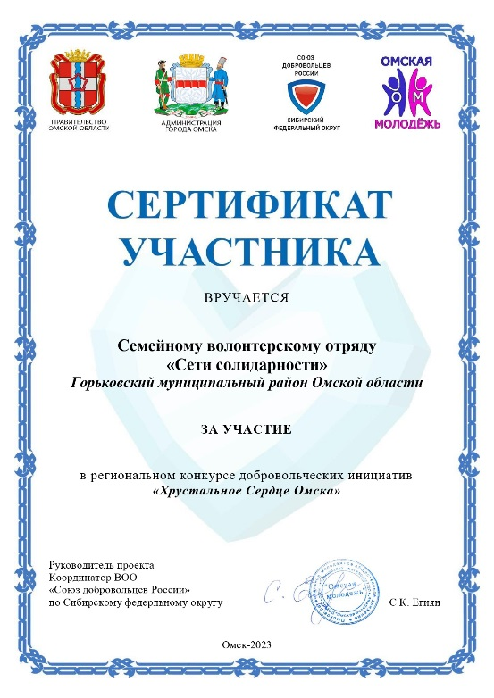
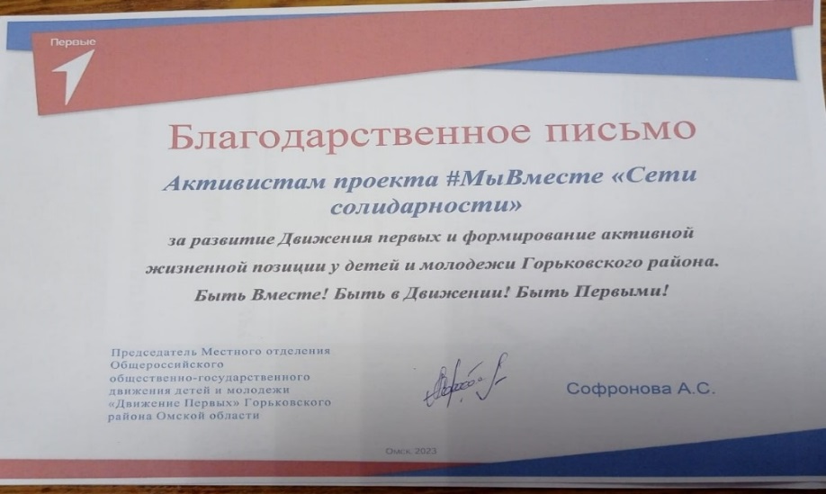
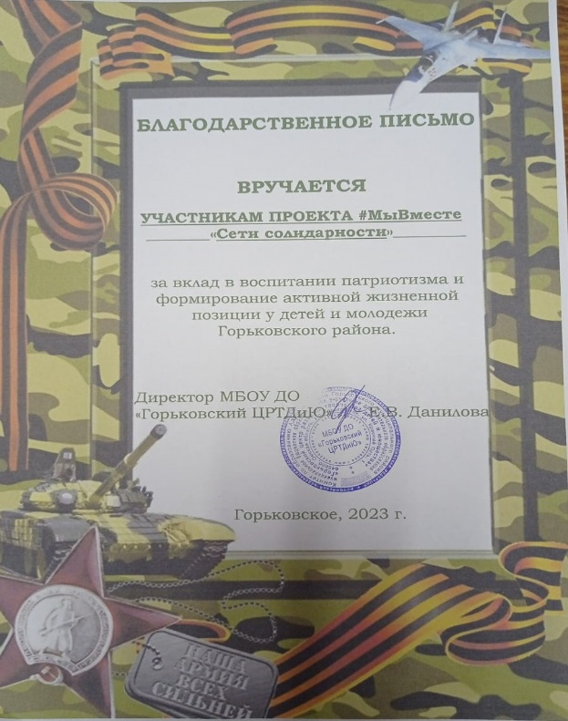
Сотрудничество

